Slide 1
Prototypische Fernleihschnittstelle
Jessica Hubrich

Slide 2
Anforderungen / Eigenschaften
2
Schnittstelle dezidiert zugeschnitten auf den Anwendungsfall Fernleihe
Konstant zufriedenstellende Performance (durchschnittliche Antwortzeit 1.000 ms)
Konversion als Teil des Services = kein Remote-Aufruf eines externen Webservices notwendig

Slide 3
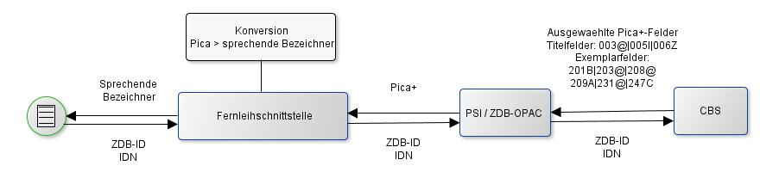
Umsetzung (I)
3
Json-Schnittstelle
Cache zur Vorberechnung der Antworten für Zeitschriftentitel
mit vielen Exemplaren

Slide 4

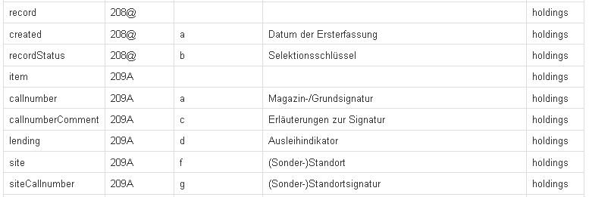
Umsetzung (II)
4
  Repräsentationen für Pica+-Felder

Slide 5
Performancetests (I)
5
Ohne Cache
Reaktionszeit ∅ | Titel m. Ex.
1.500ms | > 500 Ex.
< 1.000ms | <500 Ex.

Slide 6
Performancetests (II)
6
Mit Cache
Reaktionszeit ∅ | Titel m. Ex.
34ms | > 500 Ex.
< 20ms | <500 Ex.

Slide 7
Fragen / Diskussion
7
Haben Sie den Testzugang für die prototypische Fernleihschnittstelle genutzt? Welchen Eindruck haben Sie von der Fernleihschnittstelle?
Können Sie sich langfristig vorstellen, die Fernleihschnittstelle bei sich einzusetzen? Wie könnte die Fernleihschnittstelle bei Ihnen eingebunden werden?

Slide 8
Anpassungs-/Erweiterungsoptionen (I)
8
Anpassung Datenformat
Zurzeit: sprechende Bezeichner
Option: Pica+

Slide 9
Anpassungs-/Erweiterungsoptionen (II)
9
Anpassung Rückgabe Exemplardaten
Zurzeit: alle Exemplardaten
Option: Rückgabe spezifischer Exemplardaten
(z.B. einer Fernleihregion, eines Verbundes, einer Bibliothek)
Anpassung Rückgabeformat (Felder)

Slide 10
Anpassungs-/Erweiterungsoptionen (III)
10
Anpassung Cache
Option: tages- und/oder wochenaktuellen Daten im Cache für Titel mit >500 Exemplardaten

Slide 11
Anpassungs-/Erweiterungsoptionen (IV)
11
Vorschläge seitens Workshopteilnehmer:
– Ergänzung Band + Jahr
– elektronische Verfügbarkeit von Parallelausgaben

Slide 12
Festlegung des weiteren Vorgehens
12
Pilotanwender etc.

Slide 13
13

Slide 14
14

Slide 15
15

Slide 16
16

Slide 17
17

Slide 18
18

Slide 19
19

